Slide 1
SNS를 활용한 지역 스토리텔링 사업
경남도민일보 김주완

Slide 2
기자도 자기 상품을 팔아야 한다
편집국도 돈을 벌 수 있다

Slide 3
상품을 팔아본 사람만이 팔릴 상품을 만들 수 있다
기자는 자기 기사를 세일즈해야 한다

Slide 4
독자에게 물어보자

Slide 5
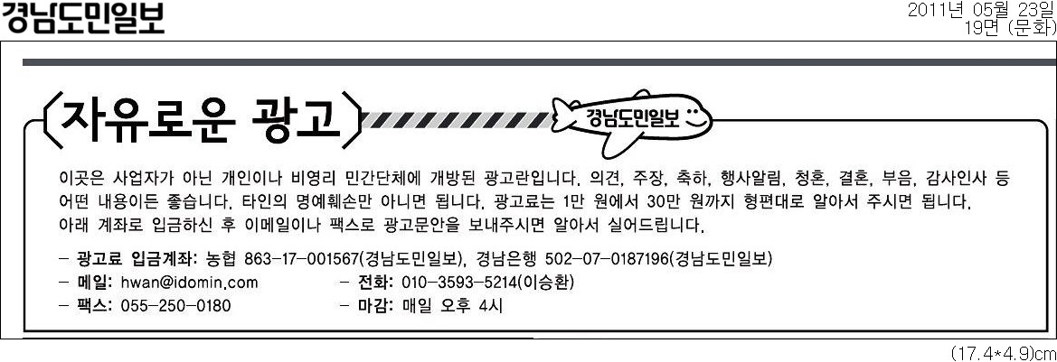

Slide 10
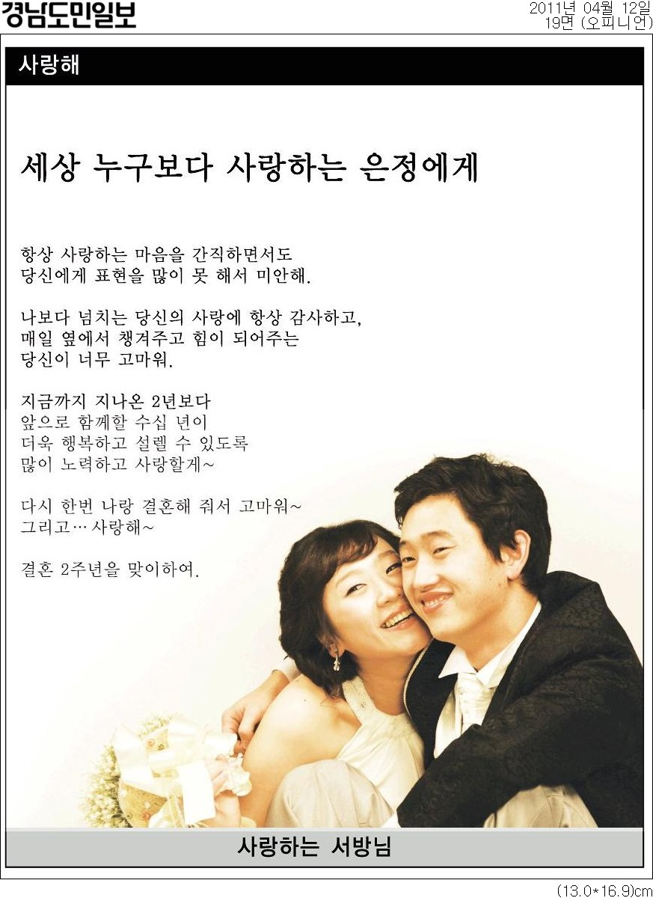

Slide 11
김두관 힘 실어주기 릴레이 광고
'김두관 힘 실어주기' 낙동강 광고 결산 보고 :: 김주완 김훤주의 지역에서 본 세상
160여명 264만 원

Slide 12
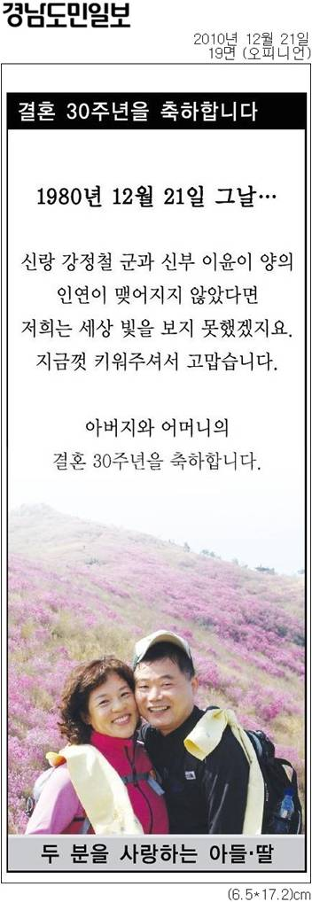
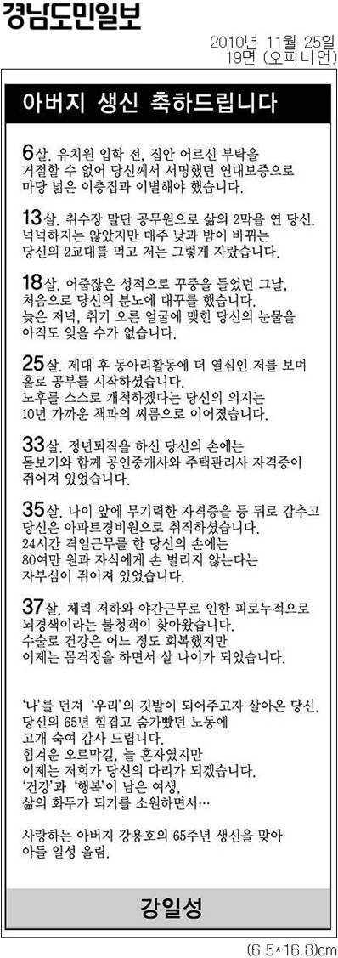
효심 가득

Slide 13
재미있는 광고
광고료가 싸니까…ㅋㅋㅋ

Slide 14
SNS와 친해지기
친근 마케팅

Slide 15
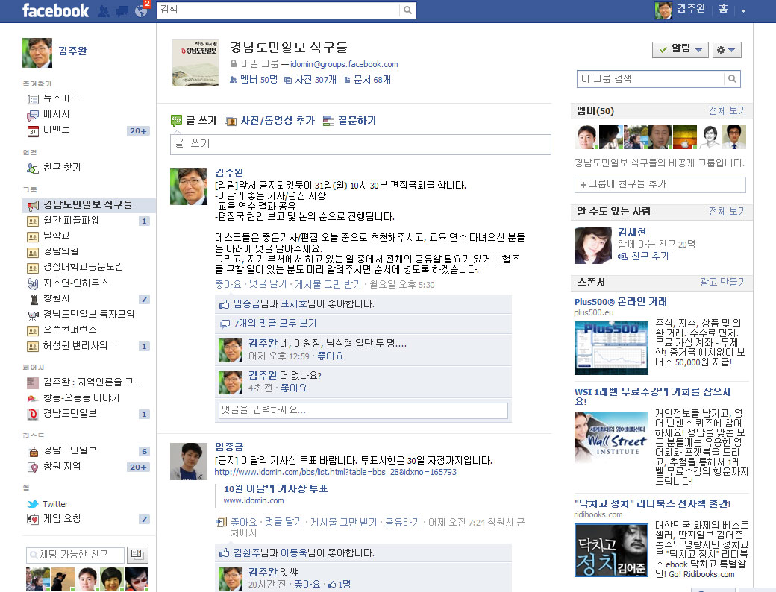
사내 인트라넷

Slide 16
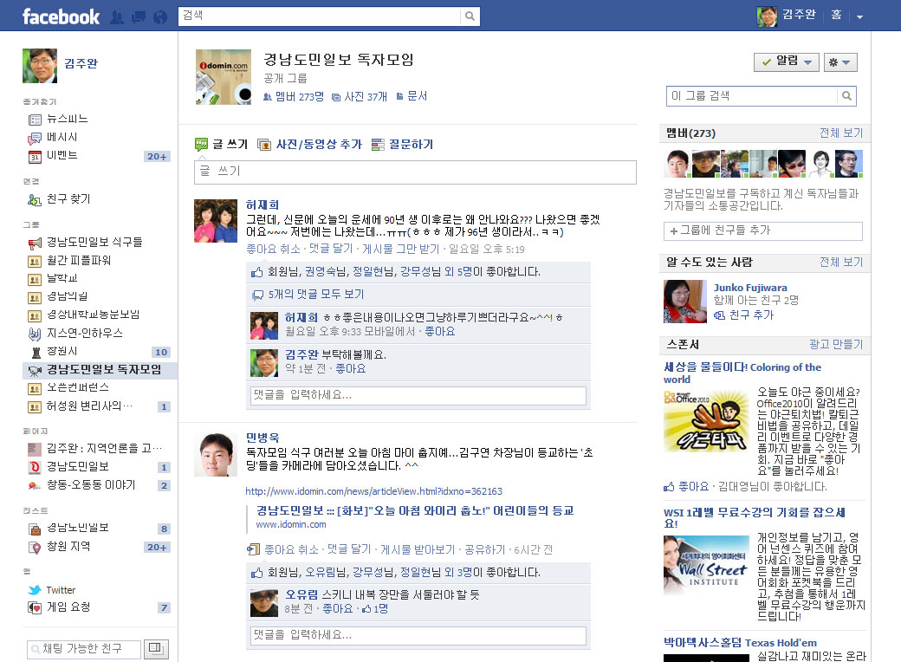
독자모임

Slide 17
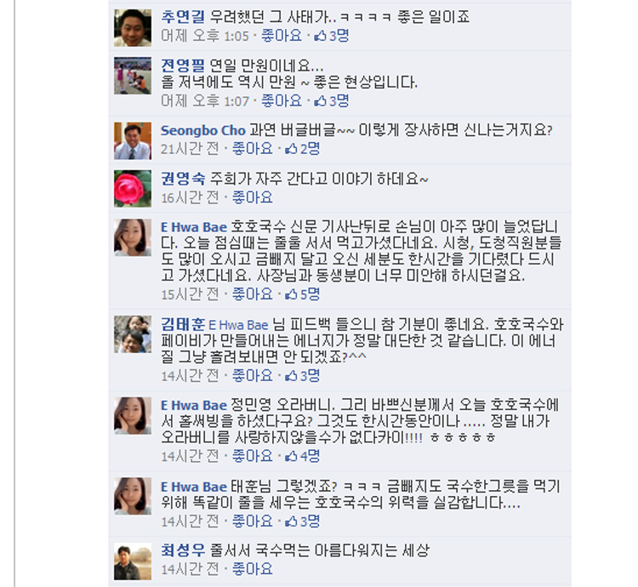
독자와 친해지기 | 상호교감

Slide 18
월간 피플파워 창간

Slide 19
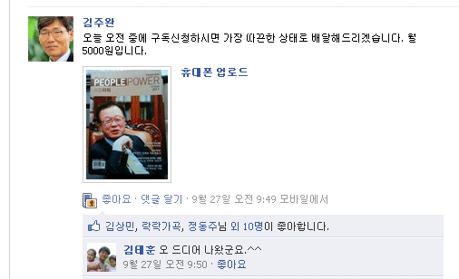
소셜 세일즈
.

Slide 20
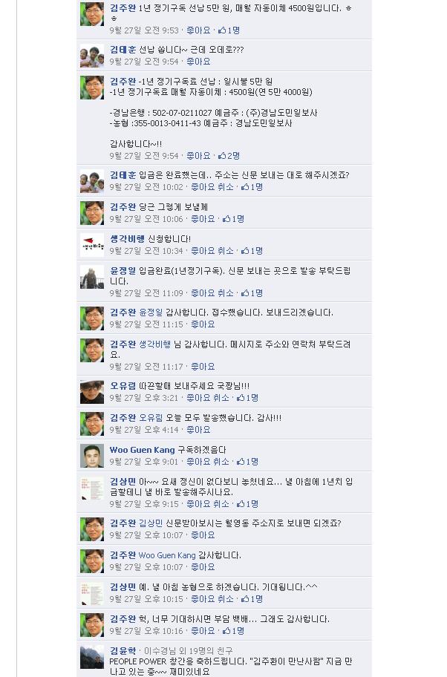

Slide 21
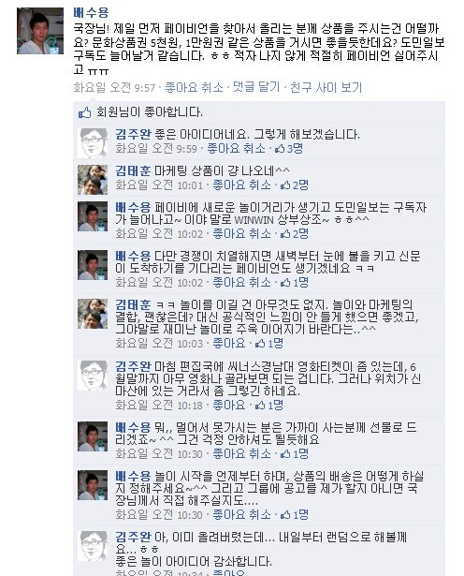
독자의 제안

Slide 22
뉴스저작권 사업
E-NIE : 130개 학교, 학교당 200만 원, 1/3
디지털뉴스&PDF : 월 100만 원 이상

Slide 23
부분적 유료화

Slide 24
유료화 논리
구독료를 내고 신문을 보고 계시는 독자님들에 대한 최소한의 도리이자, 더욱 알차고 차별화한 뉴스를 생산하겠다는 저희들의 다짐이기도 합니다.
뉴스는 많은 인력이 고도의 정신적 육체적 노동을 거쳐 생산한 정보상품입니다. 이번 '부분적 뉴스 유료화'는 품질에 대한 자부심과 정당한 노동의 대가를 인정받고자 하는 저희들의 자존심이 걸려 있습니다.

Slide 25
유료화 방식
신용카드, 휴대폰, 계좌이체
500원, 1만 원, 5만 원, 9만 원
특종, 독종, 기획, 칼럼 등 5~10건
프리미엄 기사(월간 피플파워)
개인독자 인증 후 이용
기관독자 불가

Slide 26
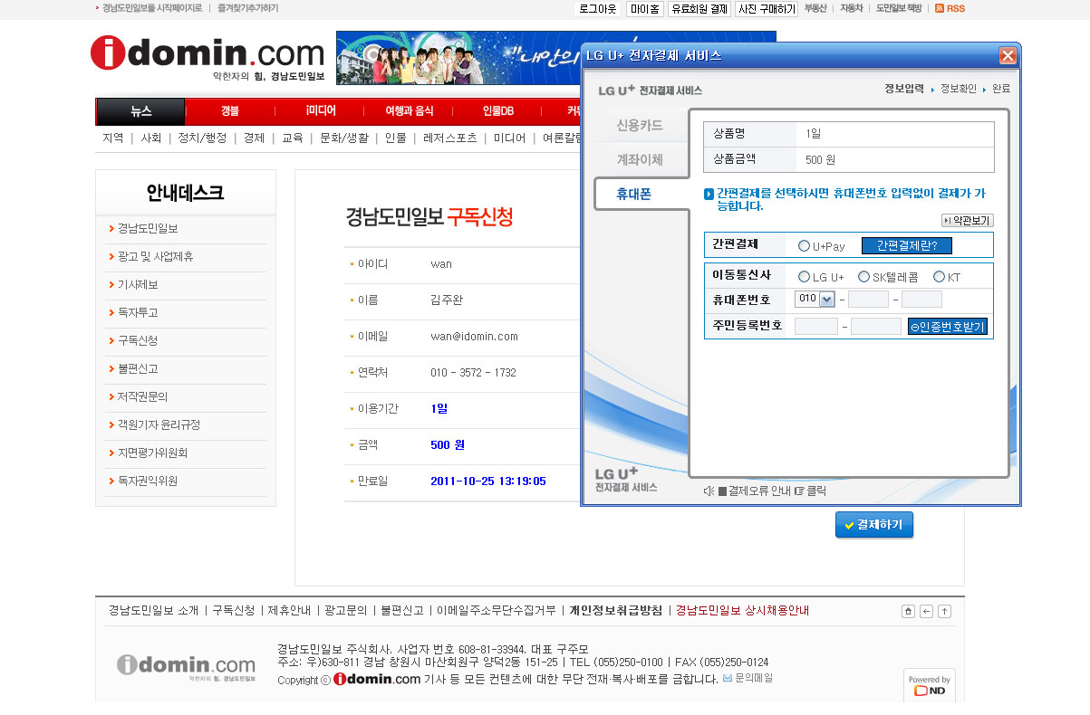
결제방식

Slide 27
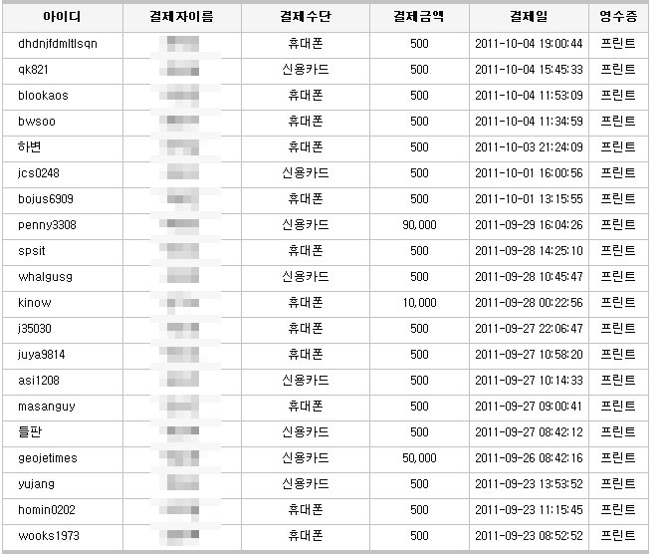

Slide 28
지역메타 | 갱상도블로그

Slide 29
블로거 지역공동체

Slide 30
인프라 구축을 위해…
신문기자들이 SNS 전도사가 되어야 한다.
SNS를 통해 독자와 친밀감을 높여야 한다.
대표선수 한 명을 길러야 한다.
신문사가 앞장서 파워블로거를 양성해야 한다.
전국 파워블로거를 우호세력으로 확보해야 한다.

Slide 31
대표선수가 되자
http://slidesha.re/dlSp8h
http://2kim.idomin.com/
http://metablog.idomin.com/
http://www.100in.com/
http://twtkr.com/kimjoowan
http://www.facebook.com/kjoowan
https://www.facebook.com/home.php?sk=group_182345711796139

Slide 34
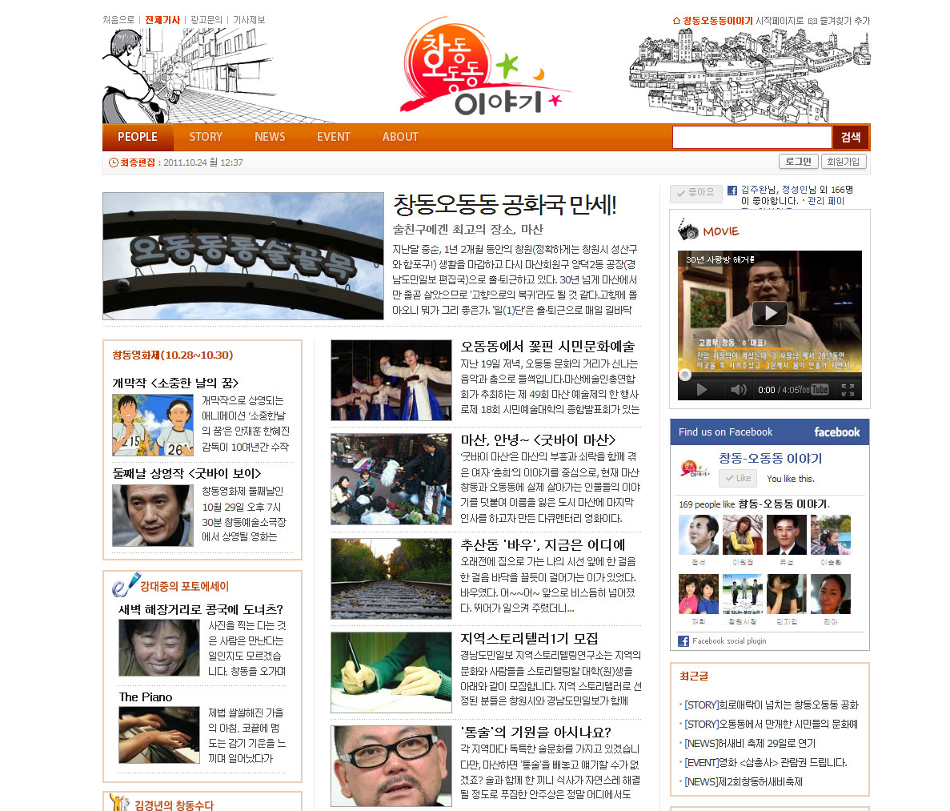

Slide 35
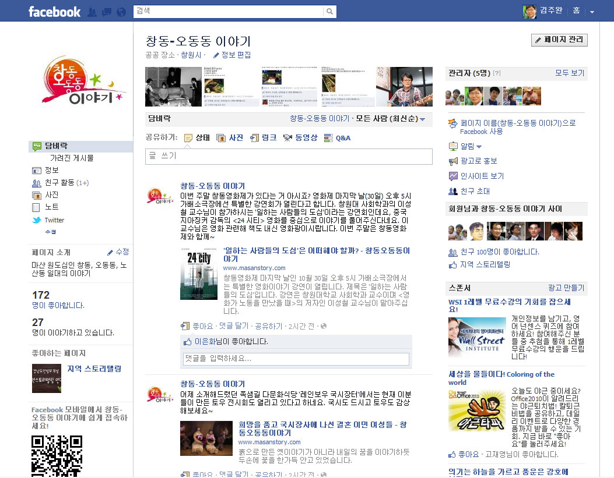

Slide 37
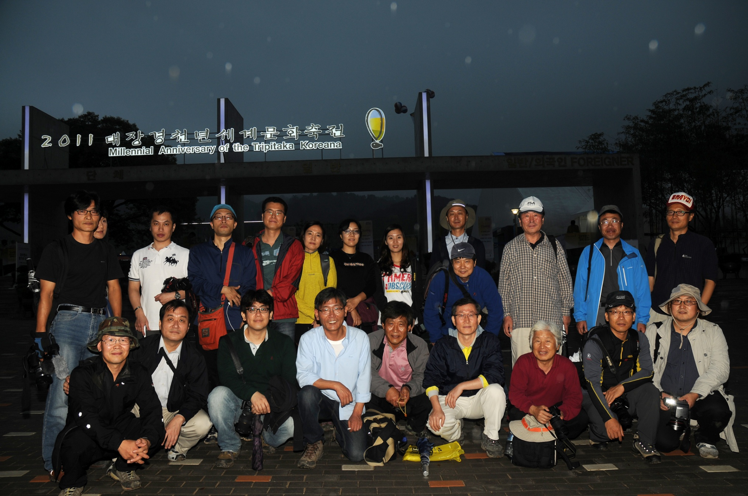
파워 블로거 팸투어

Slide 38
사회적 기업가 학교

Slide 39
갱상도문화학교
사회적 기업으로 추진
합천활로 스토리텔링
합천 대장경축제 블로거팸투어, 경남팸투어, 창원단감축제 팸투어
사회적기업 창업학교
생태역사기행
찾아가는 인문학강의, SNS 강좌

Slide 40
지역스토리텔링연구소

Slide 41
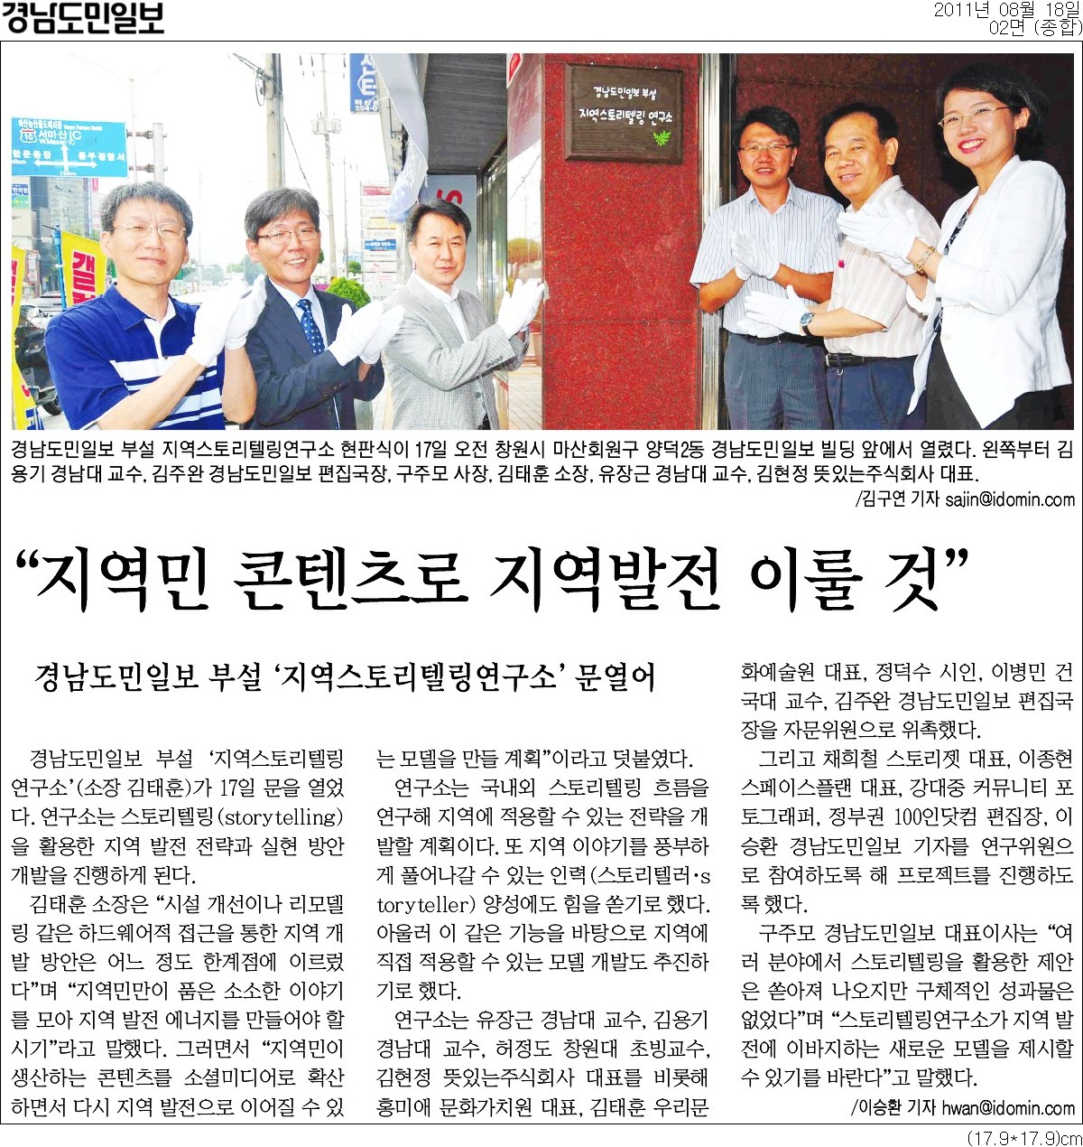

Slide 42
감사합니다.

